Slide 1
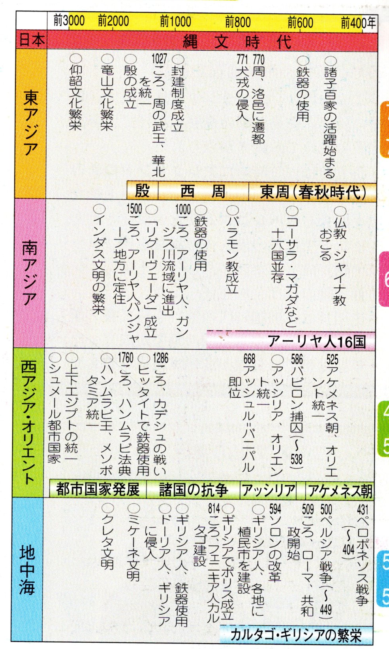
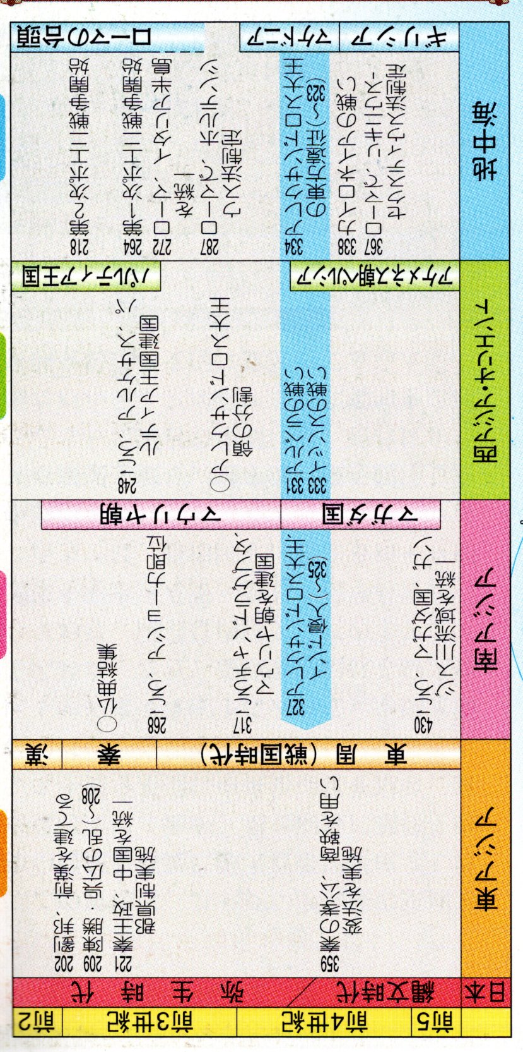
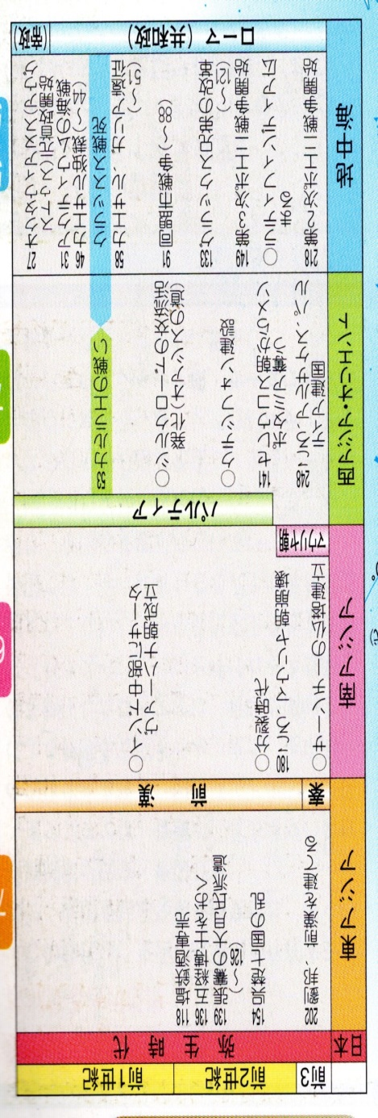
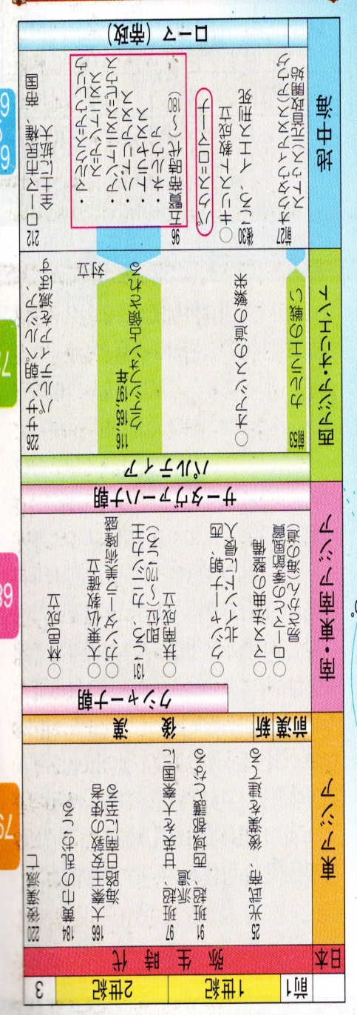
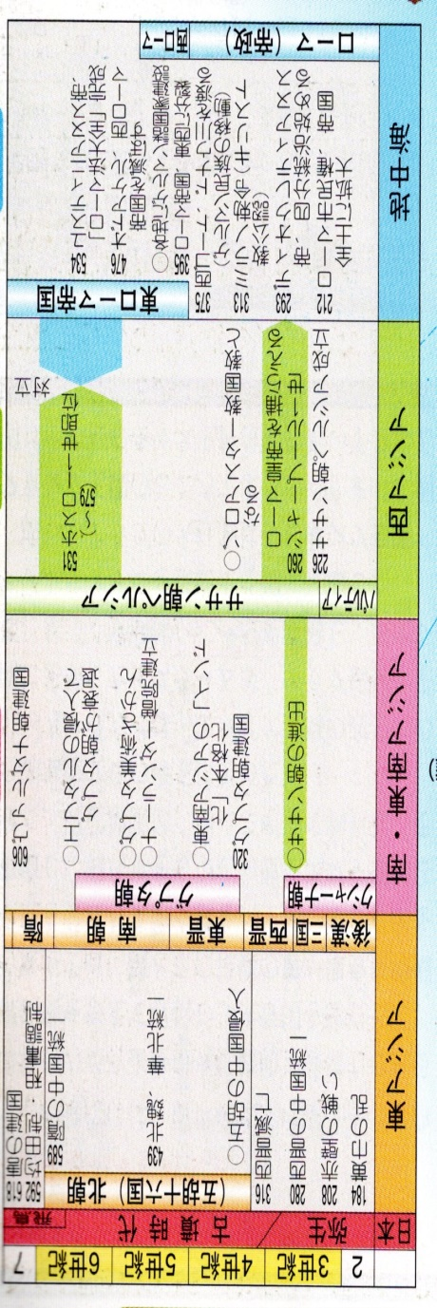
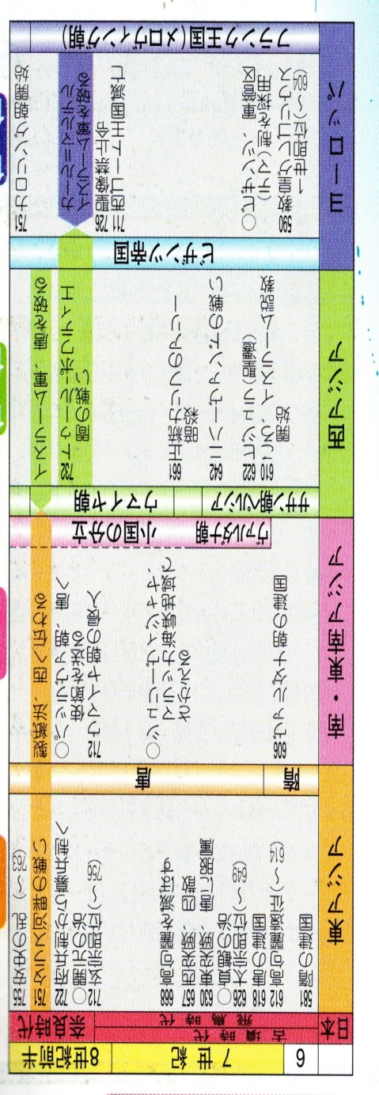
世界の歴史（鉄・ガラス）
藤田
鉄器の使用
ガラス製法の確立
（最新世界史図説タペストリー、帝国書院）
日本への鉄の普及
前5世紀には燕で鋳造鉄器が生産され始めている。燕で鉄器の大量生産が始まる時期は前3世紀頃である。燕よりの鉄器の流入に加え、呉、越の滅亡により、鉄器が日本にもたらされた。日本で、鉄器が出土するのは、菜畑・曲り田で灌漑式水田農業が始まって600年ほどたった、前4世紀半ばである。前3世紀からの鉄器普及の範囲は九州北部から西部瀬戸内にかけての範囲に限られており、日本海側を中心に丹後まで及ぶのは紀元前後,瀬戸内、近畿で大量の鉄器が出土するようになるのは3世紀半ば以降の古墳時代になってからだという。
（『鉄と鋼』 Tetsu-to-Hagane Vol. 91 (2005), pages 11-15、藤尾慎一郎）
九大の坂田は国東半島の製鉄遺跡から前695年の木炭が出土したというが、検証が必要である。（日本ユダヤ王朝の謎、鹿島昇）
ガラスの歴史
エジプトや西アジアでは紀元前2000年代までに、一部の植物灰や天然炭酸ソーダとともにシリカを熱すると融点が下がることが明らかになり、これを利用して焼結ではなく溶融によるガラスの加工が可能になった。これが鋳造ガラスの始まりである。紀元前1550年ごろにはエジプトで粘土の型に流し込んで器を作るコア法によって最初のガラスの器が作られ、特にエジプトでは様々な技法の作品が作製され、西アジアへ製法が広まった。
アッシリアのニムルドでは象嵌のガラス板数百点が出土している。年代の確実なものとしては、サルゴン2世（紀元前722年～紀元前705年）の銘入りの壷がある。アケメネス朝ペルシアでは、アッシリアの技法を継承したガラス容器が作られた。中国では紀元前5世紀には鉛ガラスを主体とするガラス製品や印章が製作されていた。倭国では紀元前2世紀には，丹後の奈具岡や筑後の吉野ヶ里でガラス製品が製作されていた。
エジプトのアレクサンドレイアで、宙吹きと呼ばれる製造法が紀元前1世紀の後半に発明された。この技法は現代においても使用されるガラス器製造の基本技法であり、これによって安価なガラスが大量に生産され、食器や保存器として用いられるようになった。この技法はローマ帝国全域に伝わり、ローマガラスと呼ばれるガラス器が大量に生産された。この時期には板状のガラスが鋳造されるようになり、ごく一部の窓にガラスが使用されるようになった。また、ヘレニズム的な豪華なガラスも引き続き製造されていた。3世紀前半の西谷墳墓群（出雲市)や松ヶ迫矢谷遺跡（三次市）から、ナトロンを使用したローマ帝国製ガラス小玉が出土している。
（ガラス、Wikipedia抜粋 ＋ 藤田)

Slide 2
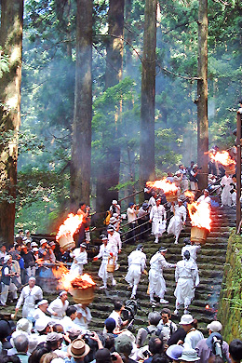
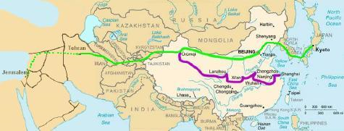
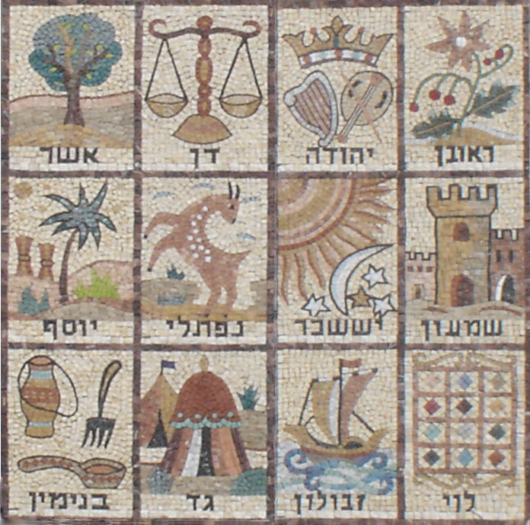
拝火教やユダヤ教の伝搬
藤田
中国から倭国へ
❶春秋十二列国または戦国七雄の一つ燕（前1100年頃 - 前222年）の首都は薊（けい）で、現在の北京にあたる。燕の時代．朝鮮半島では、中国から朝鮮半島西岸を経由して日本列島へ到る交易路沿いに、華僑商人の寄港地が都市へと成長していく現象がみられた。この交易路はその後も発展したと思われる。
❷辰韓と古代中国人との関係．『後漢書』巻85辰韓伝、『三国志』魏書巻30辰韓伝、『晋書』巻97辰韓伝、『北史』巻94新羅伝によると、秦の始皇帝の労役から逃亡してきた秦人あるいは秦の滅亡によって亡民となった秦人に、馬韓はその東の地を割いて与え住まわせ、辰韓人と名づけたという。そのため、その地の言葉には秦語（陝西方言。長安に都があった頃の標準語で、この亡民が秦代〜前漢代に渡来したことを物語る）が混じり、秦韓とも書いた。秦人は漢人以外の民族を総称することがあり、秦人にはかなりのペルシャ人やユダヤ人、およびその子孫が含まれていたと思われる。前1000年頃までの南朝鮮（南韓）には倭人（西日本縄文人）が居住しており、北方からの漢人や秦人侵入、西方からは江南人、東方から朝鮮人（濊人）（濊：高句麗の前身）の侵入があり、倭人は次第に圧迫され南下したり、これら大陸系諸民族との混血も進んだと思われる。とはいえ、秦・漢の時代は辰韓（秦韓）や弁韓ではなお倭人が強い勢力を保っていたと思われる。
この❶と❷の交流により、ペルシャやユダヤの宗教（拝火教やユダヤ教）、鉄（製鉄技術）やガラス製品（ガラス製造の技術）が紀元前（前400年頃）から倭国に持ち込まれるようになったと思われる。
拝火教（ゾロアスター教）
ゾロアスター教の起源は古く、紀元前6世紀にアケメネス朝ペルシアが成立したときには、すでに王家と王国の中枢をなすペルシア人のほとんどが信奉する宗教であった。紀元前3世紀に成立したアルサケス朝のパルティアでもヘレニズムの影響を強く受けつつアフラ・マズダーへの信仰は守られ、3世紀初頭に成立した、後続するササン朝でも国教とされて王権支配の正当性を支える重要な柱とみなされた。ゾロアスター教は、活発なペルシア商人の交易活動によって中央アジアや中国へも伝播していった。
（ゾロアスター教、Wikipedia)抜粋）
ゾロアスター教は儀式の際に火を焚くことを大きな特徴としていますが、日本でもお盆の「火送り」（迎え火や送り火を焚く風習）や、密教の「護摩焚き」など、火を使う儀式が数多くあり、これらの多くはゾロアスター教に何らかの影響を受けている可能性が極めて高いと考えられます。
（日本の歴史にゾロアスター教は関わりありますか？ ヤフー知恵袋）
熊野は湯屋に通じ製鉄に因むと言われている。従って、熊野大社（出雲）の「鑽火祭」や熊野那智大社の「那智の火祭り」もまた拝火教との関連が示唆されている。（藤田）
ユダヤ教、日ユ同祖論
ニコラス・マクラウド（ノーマン・マクラウド）、日本と古代ユダヤとの相似性に気付き、調査を進め、世界で最初に日ユ同祖論を提唱、体系化した。彼の主張は、10支族の内の主要な部族は、青森戸来村、沖縄奄美、朝鮮半島らを経由して日本へ鞍馬寺へ渡ったのに対して、ダン族など残りの支族は、そのまま朝鮮半島に留まったというものであり、諸説論理上の整合性は取れている。（日ユ同祖論、Wikipedia)
マクラウドの主張が正しいとすると、紀元前に秦韓に至った秦人の中にユダヤ人がいて、その少数が倭に至ったと思われる。しかし、彼らの影響は極めて限られたものであった。5世紀の始めの応神天皇の御代に、秦氏が大挙渡来したが、彼らは原始キリスト教徒（ユダヤ教の一派）と思われ、神道にユダヤ教に因むと思われる様々な痕跡を残した可能性が高い。（藤田）
ソグド人
中央アジアのタジキスタンとウズベキスタンにまたがるソグディアナ地方のイラン系住民。古代ギリシャのポリス(都市国家)のようなオアシス都市を形成し、紀元前4世紀ごろからシルクロードの隊商の民として活躍。独自のソグド語を持ち、ゾロアスター教を信仰した。その後はイスラム化が進み、10世紀にはサマルカンドでソグド語が消えている。
(2006-04-26 朝日新聞 朝刊 朝刊文化)
（聖徳太子はペルシャ人その２、Net）
（イスラエル12支族、Wikipedia)
（熊野那智大社の例大祭、那智の火祭り:熊野交通、Net)

Slide 3
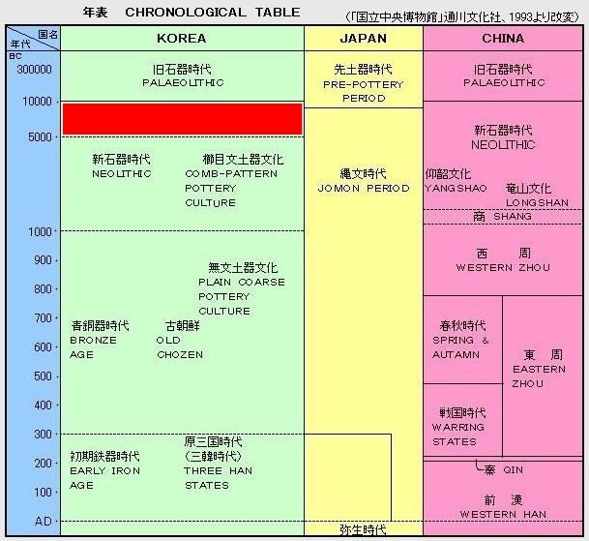
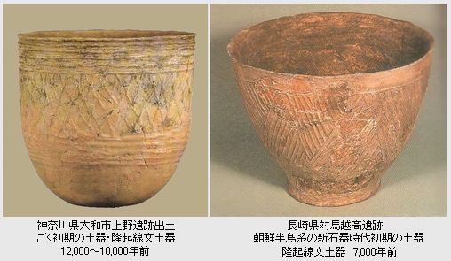
藤田
太古の朝鮮半島のヒト集団
不思議なことに朝鮮半島の黎明期（B.C10,000～5,000年）に遺跡が消える
韓国の前国立中央博物館長、韓炳三（ハンビョンサム）が示すところによると、朝鮮半島では旧石器時代の遺跡は、50ヵ所程度しか発見されていなかった。このレベルの遺跡ならば、日本列島の旧石器時代の遺跡数は3,000～5,000ヵ所に上る。
これはどうしたことであろうか。半島の厳しい気候が一度、半島の南端まで達した人々を、また大陸まで引返させてしまったのであろうか。
大陸の気候も決して厳しくないわけではないはずだが、右表は更に衝撃的である。なんとB.C10,000～5,000年の間（赤で塗りつぶされた部分）、遺跡が、すなわちヒトの気配が、半島からなくなるのである。新たに遺跡が出てくるのは、7,000年前、世界がヒプシサーマル期を迎えようとする時期からである。
全く不思議なことに、日本列島の最初の土器が隆起線文土器であったのと同様、5,000年以 上の年代格差があるにもかかわらず、朝鮮半島の新石器時代も、同じく隆起線文土器で始まる。このような年代格差をもって、同じような文化が起こる現象は、河姆渡遺跡の環濠がこの日本列島では4,000年遅れで北九州の稲作集落（例えば平塚川添遺跡など）に出現するということに似ている。
それにしても、国境のない時代とはいえ、7,000年前、ようやく朝鮮半島に現れた新石器文化の土器が、直ちに海峡を越えて対馬に渡って来ていた事は、列島と半島の交流がいかに密であったかということを示す。
（日本人の起源、伊藤）
縄 文 時 代
（日本人の起源、伊藤）
（日本人の起源、伊藤）

Slide 4
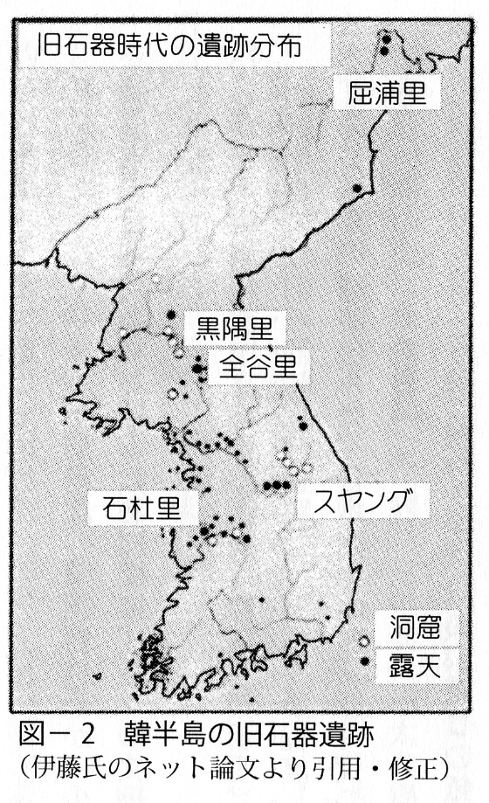
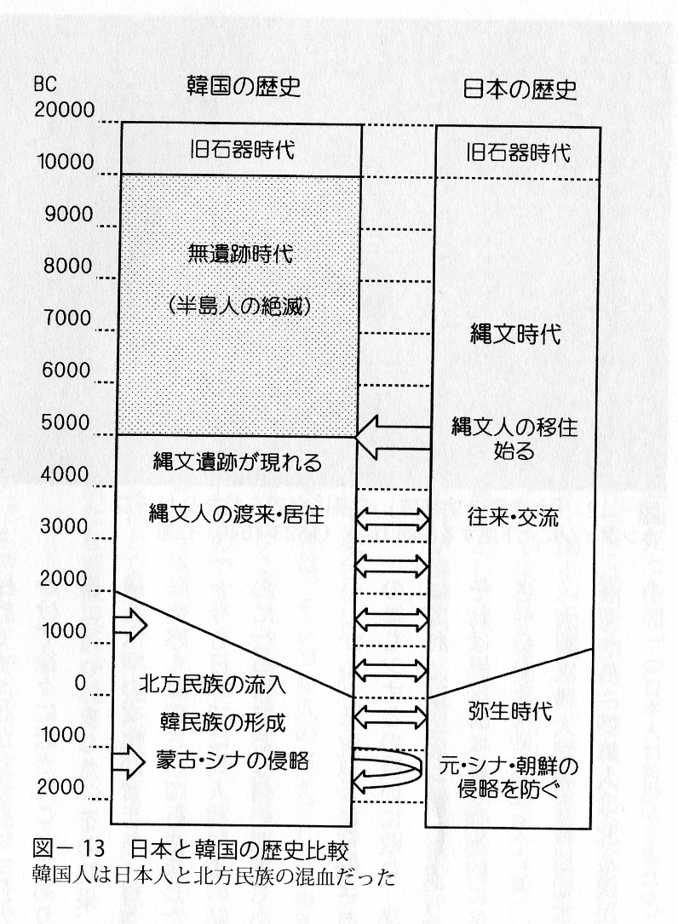
かって南韓（南朝鮮（朝鮮半島南部）、現在の大韓民国）の主人公は西日本縄文人だった
藤田
❶ D2系統の移動ルートは、[北アフリカ→中東 →中央アジア→華北→朝鮮半島→西九州]と推定される。後期旧石器時代（20,000前）に西日本に入り、一部は東日本に至る。一方、ハイテク石器、クサビ形細石刃石器群（荒屋型彫器を含む）は20～30,000年前にバイカル湖周辺で発生した。そして13,000年前に、日本列島へは沿海州、樺太を経由して約10,000年遅れで流入してきて、東日本縄文人となる。同じ頃、華北文化人（D2）が半円錐形石核を携え、西日本に進出、西日本縄文人となる。これらの華北人・バイカル人の列島への侵入以外に、縄文時代草創期以降、この日本列島に大規模な集団の流入があったというような文化的な痕跡は残されていない。（伊藤） 氷河期を脱し、半島と列島が完全に分離するのは10,000年前で、華北からの列島へのD2系統の移動は容易であったと思われ、半島に留まった旧石器時代人は少なかったのではないか。（藤田）
❷ 朝鮮半島では旧石器時代の遺跡は50か所しか発見されていなかった（右図参照）。このレベルの遺跡ならば日本列島の旧石器時代の遺跡数は３０００～５０００ヵ所に上る、このことは旧石器時代の半島はほぼ無人地帯であったことを示す。そしてB.C10,000～5,000年の間、遺跡が、すなわちヒトの気配が、半島からなくなる。新たに遺跡が出てくるのは、7,000年前、世界がヒプシサーマル期を迎えようとする時期からである。（日本人の起源、伊藤）
❸ 「韓国の歴史」（金両基監修、河出書房新社、2002）には、「旧石器人は現在の韓（朝鮮）民族の直接の祖先ではなく、直接の祖先は4,000年前（？）の新石器時代人からである。」とある。（韓国人は何処から来たか、長浜）
❹ 西北九州と朝鮮半島の漁撈文化の勃興。 6,300年前（7,300年前、較正年代？)九州・大隈半島の南、鬼界カルデラが大噴火したのである。アカホヤ火山灰と呼ばれる膨大な火山灰が遠く東北地方まで降った。当然、南九州の生態系は破壊され、ヒトの住めるところではなくなったであろう。中九州でも事情はそれほど大きく異なることはなかったであろう。そういう時、西北九州では生き残りをかけて、新たな漁撈文化が生まれた。おそらく、アカホヤ火山灰の打撃の少なかった西北九州（さらに半島）には、九州南部・中部からの避難民が押し寄せたに違いない。それは、堅果類、芋類の植物食をベースにし、タンパク質の供給を魚に求める、補完的な小規模漁業という旧来から本格的な漁撈を含む生業パターンへの変更を迫ることになったと思われる。（伊藤） カルデラ噴火の避難民の半島への移住がほぼ無人の南韓への西日本縄文人の進出と考える。この時以降南韓には倭人（西日本縄文人）が居住した。このカルデラ噴火の降灰とヒプシサーマル期を迎えた結果、西北九州と南韓の漁撈文化や三内丸山 に代表される東日本縄文文化の発展に繋がったとも考えられる。（藤田） この漁撈文化はD２の西日本縄文人が担い、日本語のゆりかご（特に西九州）になったのではないか。（DNAでたどる日本人１０万年の旅、崎谷満）
❺ 全く不思議なことに、日本列島の最初の土器が隆起線文土器であったのと同様、5,000年以上の年代格差があるにもかかわらず、朝鮮半島の新石器時代も、同じく隆起線文土器で始まる。（伊藤）
❻ 照葉樹林文化の影響を受けた南韓を含む西日本縄文文化圏の発展により、南韓と西日本に古日本語を成立させ、上代日本語の基層となった。（伊藤）
❼ 韓国では櫛目文土器が縄文土器にあたり、無文土器が弥生土器に当たる。新羅・百済・任那で日本産のヒスイ製勾玉が大量に出土（高句麗の旧領では稀）しており、朝鮮半島にはヒスイ（硬玉）の原産地がなく、東アジア地域においても日本とミャンマーに限られることや、化学組成の検査により朝鮮半島出土の勾玉が糸魚川周辺遺跡のものと同じであることが判明した。このことは、南韓と西日本の経済圏が一帯であったことを示すのではないか。（藤田）
❽ 世界的な寒冷化がもたらした世界的な動乱に中国大陸も巻き込まれる。4,000年前、中国大陸では、北方の畑作牧畜民（華北人、黄河中流域の漢民族）が長江流域の江漢平原（湖北省）に南下した。この冷涼化は半島でも華北人やツングース系民族（濊・狛）の南下が始まり古朝鮮語の形成を促した。さらに北方の民は大挙して長江流域に押し寄せた。 その証拠は湖北省石家河遺跡(4,000年前)から三足土器が出土している。これはあきらかに長江流域のものではなく、中原（黄河中流域の平原地帯）のものである。 気候の寒冷化・乾燥化はその後も繰り返し起こった。そのたびに北方民の長江流域への侵攻があった。 特に3,000年前の寒冷化・乾燥化は厳しく、北方の民は大挙して長江流域に押し寄せた。度重なる北方民の侵入により、長江流域を追われて雲南省や貴州省の山奥に逃れる民族も出てきた。（たとえば苗族がそれである。） 長江流域の民が向かったのは中国の奥地ばかりではない。東南アジアにも向かったし、台湾島にも向かった。さらに南韓・日本列島へも向かった。（伊藤）
考古学的証拠
１．新町遺跡の支石墓から出土した14体の遺骨のうち、弥生前期初頭の熟年男性2体から頭蓋形態が判明した。その特徴は予想に反し渡来形質の片鱗さえ認められず、ほぼ全員に施されている抜歯の様式も西日本縄文人の様式を踏襲していた。まさに「縄文人」の頭骨そのものであった。
２．小片氏は、1988年から4時にわたって行われた半島南部の「煙台島の貝塚遺跡を調査」に携わり、前４０００年紀の古人骨、15体を調査した。この煙台島の骨や歯の特徴は現代の韓国人に似ても似つかぬ形態であり、縄文人人骨に一致することが判明した。また、半島南部の勒島からの前1世紀の人骨も縄文人のものであった。
（韓国人は何処から来たか、長浜）
旧 石 器 時 代 ・ 縄 文 時 代 ・ 弥 生 時 代
（韓国人は何処から来たのか。長浜）

Slide 5
藤田
かって南韓の主人公は西日本縄文人だった（続き）
❾ 4,000年前頃から世界の冷涼化が始まるまでは、朝鮮半島北部はほぼ無人で、南韓には専ら西日本縄文人（倭人）が居住していた。日本語の基層は南韓と西日本で育まれた。冷涼化に伴い、半島北部には、華北人とツングース系の濊・狛（わい・はく）（高句麗の前身）が侵入を開始した。とはいえ、弥生時代前期までは、南韓は倭人が大多数であった。その後、華北人の朝鮮半島の北西岸への南下が激しくなり、紀元前3世紀、燕が朝鮮半島北西部を領有していた。また、南韓には真番郡を置いた。一方、濊・狛が半島北東部 に南下して、南韓の倭人を圧迫し始めた。 さらに、弥生中期・後期のなると華北人や朝鮮人（高句麗系濊・狛）の南下が激しくなった。また、前473年呉が滅亡し、前344年越が滅亡した。その遺民が江南を追われ南韓、九州北西部と本州日本海側に渡来した。南韓には南西岸に漂着し、辰国（のちの馬韓）を建てた。前108年、朝鮮半島西側へ漢が侵入し楽浪郡や真番郡を置いた。
朝鮮南部が韓と呼ばれるようになったのは後漢の時代で河北からの移住民（とくに真番郡）の多くが韓との姓を名乗っていたためと言われる。かくて、華北人や江南人および彼らとの混血の進んだ倭人が韓人と称されるようになった。このように、朝鮮半島の本来の原住民は、南韓の倭人（西日本縄文人）である。
江南から倭国に直接渡来した江南人が国津神となったと考える。また、天津神は、中国人（華北人と江南人）と朝鮮人（高句麗系）の南下に圧迫された倭人が倭国に帰来したものと考える。
（藤田）
❿ 南韓に西日本縄文人が居住していた考古学的証拠として、新町遺跡の支石墓から出土した14体の遺骨のうち、弥生前期初頭の熟年男性2体から頭蓋形態が判明した。その特徴は渡来形質の片鱗さえ認められず、ほぼ全員に施されている抜歯の様式も西日本縄文人の様式を踏襲していた。まさに「縄文人」の頭骨そのものであった。また、半島南部の「煙台島の貝塚遺跡を調査」で、前4000年紀の古人骨、15体を調査した。この煙台島の骨や歯の特徴は現代の韓国人に似ても似つかぬ形態であり、縄文人人骨に一致することが判明した。また、南韓の勒島からの前1世紀の人骨も縄文人のものであった。（伊藤）
⓫ 高麗が編纂した正史の「三国史記」第１巻（新羅本記）には、日本列島の多婆那国（倭国の北西千里に位置する）から渡来してきた賢者が新羅２代目の長女を娶り、義理の兄弟となった３代目の死後に、４代目の王として即位する説話がある。この王が脱解王で、新羅の３王室の一つの昔氏の始祖となる。脱解王と倭人の大輔（総理大臣に相当する）の瓢公が政権を掌握して善政を行い、のちに高麗王朝にまで通じる金王朝の始祖となる赤子（脱解の実子との説がある）を王族として養育した。このように新羅本記には新羅の建国に倭人が深く関与していたことが記されている。
瓢公は、弁韓の伊西国（倭人の国）の出自とされ、新羅の３王家の朴氏、昔氏、金氏の始祖伝説のすべてに関与した。初代新羅王の赫居世居西干の朴姓も同じ瓠から取られているため、同一人物を指しているのではないかという説がある。このように新羅の建国に南韓の倭人が深く関与していたと思われる。当時の弁韓・辰韓では倭人が政治的に主導的役割を演じていたのではないか。（藤田）
⓬ 『三国志』『魏書弁辰伝』によると、辰韓と弁辰（弁韓）は、風俗や言語が似通っていたという。土地は肥沃で、五穀や稲の栽培に適していた。蚕を飼い、縑布を作った。大鳥の羽根を用いて死者を送るがそれは、死者を天空に飛揚させるという意味であった。鉄の産地であり、韓、濊、倭などが採掘していた。市場での売買では鉄が交換されており、それは中国での金銭使用のようであった。また倭人とも習俗が似ており、男女とも入れ墨をしていたとある。武器は馬韓と同じであった。礼儀がよく、道ですれ違うと、すすんで相手に道を譲った。
『魏志韓伝』に「弁韓は倭と界を接す」とある。また、後漢の時代、鮮卑の王、壇石槐に因んで次のような伝承がある。「東方の倭人の国を攻めて、千余家を拉致し、河畔で魚を取らせ食糧にした。」 この倭人の国は遼寧省にあったもので、朝鮮半島の沿岸部の倭人が移住したものと思われる。『山海経』（海内北経）に、「蓋国在鉅燕南倭北。倭属燕。」という一節がある。これらの文献・伝承は、南韓に倭人が居住していたことを示す。（古代日本異族伝説の謎、田中 ＋ Wikipedia抜粋 ＋ 藤田）
⓭ 伊都国は紀元前後に新羅のスサノオ北九州侵攻によって建てられたと思われ、1世紀末頃任那が対馬に興り、次いで南韓の倭人領域を支配下におさめた。邪馬台国時代、任那・伊都国連合が結ばれた。当時、任那の国々の多くは倭人が政権を握っていたと考えられる。また魏の帯方郡と倭人の勢力圏が接しており、大陸・半島の政治情報が直ちに邪馬台国に入っていたと思われる。（藤田）
⓮ 武（雄略天皇）、自ら「使持節都督倭・百済・新羅・任那・加羅・秦韓（百済の東）・慕韓（百済の南）七国諸軍事安東大将軍倭国王」と称した。また、『宋書』（夷蛮伝）でわかるように6世紀後半まではなんとか南韓は倭国の勢力圏として維持できた。さらに、7世紀半ばの『隋書』にも「使持節都督新羅任那加羅秦韓慕韓六国諸軍事安東大将軍倭国王」、「倭王」が「朝鮮半島の支配権」を認めたと、似た記述が何度も出てくる。663年の白村江の戦いで倭国が唐と新羅の連合軍に敗退した後もかなりの倭人が韓国に留まったと思われる。
⓯ 東アジアにおける人類集団のゲノム遺伝的解析を行うと下方に直線状に位置しているのが、アイヌ人、オキナワ人、ヤマト人と韓国人である。アイヌ人がもっとも東アジアの中心部から離れており、オキナワ人、ヤマト人、韓国人が続く。このずれは正しく縄文人の影響、すなわちアイヌ人がもっとも濃密に縄文人のDNAを受け継いでおり、それについでオキナワ人、ヤマト人がつづき韓国人も弱いながら縄文人のDNAを含んでいると思われる。（日本人の源流－核DNA解析でたどる、斎藤） このことは、縄文早期末の鬼界カルデラ噴火ののち、西日本縄文人が南韓に避難し、それ以来弥生時代まで南韓には倭人（西日本縄文人）が居住し、江南人、華北人、朝鮮人（ツングース系）が南下するまで、南韓は倭人の居住地であった。そのため、縄文人のDNAが現在の韓国人に有意に残っているのだと思う。（藤田）
旧 石 器 時 代 ・ 縄 文 時 代 ・ 弥 生 時 代

Slide 6
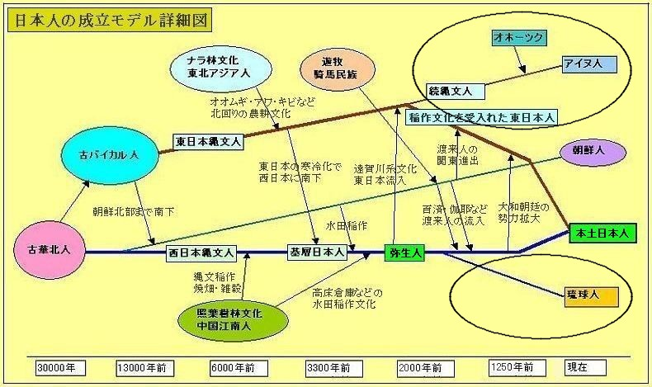
日本人の成立モデル
藤田
縄 文 時 代 ・ 弥 生 時 代
図２ 琉球人は、南九州の倭人が弥生時代以降に琉球に移動・混血することにより成立した。（日本人の起源、伊藤）
図１ （日本人の起源、伊藤）
水田稲作
図３ 日本人成立のモデル 図1（日本人の起源、伊藤）を参考に藤田が大幅に改定した。古華北人が朝鮮半島経由で日本列島進出し西日本縄文人となったが、半島には殆ど留まらず、縄文時代前期まで半島はほぼ無人であった。新たに朝鮮半島に新石器人が進出したのは、縄文早期末の鬼界カルデラ噴火の避難民（西日本縄文人）の南韓への進出に始まる。その後、縄文後・晩期の冷涼化により濊狛が半島東岸を南下、華北の狩猟・畑作民族の南下に押され江南人が南韓西部へ侵入、さらに華北人（燕・漢など）が半島西側を南下した。これらの民族移動により南韓の倭人が圧迫され列島に帰来した。さらに南韓に進出した中国人（および韓人）と朝鮮人（高句麗系）の一部が列島に渡来した。これまで論じてきた民族・文化の移動の知見に基づき本モデルを作成した。また、ゲノム解析を含む人類学や最新の考古学の知見を加味した。尚、琉球人は、南九州の倭人が弥生時代以降に琉球に移動・混血することにより成立した（図2）。
（藤田）
アイヌ人
オホーツク文化
ナラ林文化
続縄文人
琉球人
古バイカル人
東日本縄文人
アイヌ系
稲作を受け入れた
東日本人
冷涼化に伴う南下
水田稲作の伝搬
ツングース系濊狛
（高句麗の前身）
倭人
日本人
西日本縄文人
（倭人）
冷涼化により朝鮮半島東側南下
弥生人
古華北人
鬼界カルデラ噴火
漁撈文化
（南韓と北西九州）
基層日本人
古日本語
（南韓と西日本）
水田稲作
西日本に漂着
水田稲作を伴う
高句麗の南下
倭人の帰来
中国人・韓人（華北と江南系）・
朝鮮人（高句麗系）の渡来
朝鮮人
（高句麗系が主体）
朝鮮半島西側南下
南韓に漂着
江南人
呉・越などの滅亡
照葉樹林文化
狩猟畑作文化
華北人（燕、漢など）
30000年前
20000年前
7000年前
3300年前
2000年前
1250年前
現在

Slide 7
弥生時代、古墳時代前期の遺跡（西日本）(茶字は倭国大乱と邪馬台国樹立に密接に関係か）
藤田
 | 九州・南韓 | 中四国 | 近畿 | 東海
弥生時代早期・前期 | 菜畑遺跡（なばたけいせき）（唐津市）（縄文時代晩期の日本最古の水稲耕作遺跡、山の寺式土器） 板付遺跡（福岡市）（菜畑遺跡に次ぐ水稲耕作跡、江辻遺跡（粕屋町）に次ぐ環濠集落、夜臼式土器（刻目突帯文土器）、板付式土器（板付Ⅰ式土器） 原の辻遺跡（はるのつじ）（壱岐市）（弥生時代前期から古墳時代初頭、大規模環濠集落、船着き場） 里田原遺跡（平戸市）（夜臼式時期の水田稲作農業跡、支石墓） | 古浦遺跡（島根県鹿島町）（弥生時代から古墳時代にかけての遺跡、最下層の第4層では，弥生時代前期の集団墓地(渡来人の人骨、抜歯痕跡，額に青緑色の斑痕痕跡） 津山遺跡（岡山市）（弥生時代前期の集落、畦畔での区画の有り無しの水田） 門田貝塚（瀬戸内市）（弥生時代前期の貝塚を伴う集落遺跡） 土井ヶ浜遺跡は（下関市）（弥生時代前期）（響灘の海岸沿い砂丘、300体を超える渡来人、鵜を抱く女、戦士） | 服部遺跡（守山市）（水田跡） 坪井・大福遺跡（橿原市）（環濠、人骨入り木棺墓、人物などが描かれた線刻画土器、木製の柄頭、弥生前期から古墳時代まで継続する一つの大集落跡） 田能遺跡（尼崎市）（木棺埋葬、土壙墓、壺・甕棺墓など、出土品：土器多数、石斧などの石器、木製品、骨類、鉄製品など、銅剣鋳型、白銅製釧、碧玉製管玉は特筆） | 貝塚山貝塚/朝日遺跡（（清洲市・名古屋市）（環濠集落、遠賀川系土器突帯文系土器が共存）
弥生時代中期 | 吉野ヶ里遺跡（吉野ヶ里町・神埼市）（環濠集落、厳重な防護施設、墳丘墓や甕棺、九州で最初の出土した銅鐸（福田型銅鐸（邪視文をもつ銅鐸、伝出雲銅鐸と同笵銅鐸鐸、佐賀産か） 原の辻遺跡（壱岐市） 富の原遺跡（大村市）（環濠、甕棺墓、石棺墓） | 青谷上寺地遺跡（あおやかみじちいせき）（鳥取市）（弥生時代中期～後期、杉の板材を用いた護岸施設、土器、鉄器・青銅器・木器・石器・骨角器など多彩、 殺傷痕のある多数の人骨（後期）、弥生人の脳、盾から東アジア最古の緑色顔料（緑土）、糞石） 常松菅田遺跡（鳥取市）（弥生時代中期（管玉製作に伴う碧玉片及び穴を開けるために使用した安山岩製の石針出土） 青木遺跡（米子市）（竪穴住居跡、掘立柱建物跡、貯蔵穴、古墳などの遺構、前期古墳、大量の土器、石器（石鏃、石斧、石包丁、敲石等）、鉄器（鉄刀、刀子、鉄鎌）、土製品（分銅型土製品、土馬、土牛、土製勾玉、土製鏡）、玉類や銅鏡など出土） 荒神谷遺跡（出雲市）（銅剣358本、銅鐸6個、銅矛16本出土、銅剣は中細形、弥生時代中期後半出雲で製作、三号銅鐸は伝徳島県出土銅鐸と同笵、二号銅鐸が京都市右京区梅ヶ畑遺跡出土の四号銅鐸と同笵、近辺に銅鉱山と鋳型を作るための材料となる来待石が大量にある事から、出雲での製造説） 加茂岩倉遺跡（雲南市）（39個の銅鐸出土、銅鐸の製作年代は弥生時代中期から後期、一部の横型流水文銅鐸は畿内の工人集の製作、絵画表現の独自性や荒神谷遺跡出土銅剣の線刻との類似から、大半は出雲地方での製作） 紫雲出山遺跡（しうでやま）（香川県三豊市）（弥生時代中期後半の高地性集落遺跡、石の矢尻や剣先） | 市三宅東遺跡 （野洲市）と 烏丸崎遺跡（守山市）（近江野洲川下流域の玉つくり工房） 大中の湖南遺跡（近江八幡市）(中期初頭、農耕集落遺跡、方形周溝墳) 服部遺跡（方形周溝墳） 下之郷遺跡（守山市）（大規模多重環濠集落、戦の跡） 扇谷遺跡（峰山町）（前期末から後期初め、高地性大環濠、陶けん（土笛）、鉄斧などの鉄製品やガラス玉等出土、対岸の途中ヶ丘遺跡とは互いに相関関係） 奈具岡遺跡（なぐおか）（弥栄町）（弥生中期、水晶や緑色凝灰岩の大規模玉作工房跡、生産された水晶玉は小玉・そろばん玉・なつめ玉・管玉、玉造の鉄錐、鉄斧なら３００個分はあろうという素材の量からの鉄片） 池上・曽根遺跡（和泉市・泉大津市）（中期の環濠大集落遺跡、巨大丸太くりぬき井戸、方形周溝墓、鉄製品の工房、高床式大型建物、ヒスイ製勾玉、朱塗りの高坏、イイダコ壷、石包丁、銅鐸の破片等出土） 東奈良遺跡（茨木市）（中期、唐古・鍵遺跡と並ぶ日本最大級の銅鐸工場、二重の環濠、高床式倉庫、工房跡から、銅鐸の鋳型のほかにも銅戈・勾玉などの鋳型出土） 唐古・鍵遺跡（田原本町）（大型建物や青銅器鋳造炉など工房の跡地、多層式の楼閣、ヒスイや土器の集積地、銅鐸の主要な製造地、ヒスイの勾玉が入った渇鉄鋼出土、糞石） 黒田・太田遺跡（和歌山市）（加茂岩倉遺跡出土の銅鐸（聞く銅鐸）と同じものが出土、吉野ケ里遺跡とほぼ同時代、祭祀跡、朱の利用は水銀の神・丹生都比売命との関連、銅製錬所） | 朝日遺跡（清洲市・名古屋市）（弥生時代中期を中心、環濠集落遺跡、強固な防御施設、方形周溝墓跡）
弥生時代後期 | 平原遺跡（三雲南小路遺跡・平原遺跡、井原鑓溝遺跡）（糸島市）（弥生時代後期、平原遺跡1号墓（方形周溝墓、割竹形木棺の埋納、大型内行花文鏡の5面分の破片）） 野方遺跡（福岡市）（弥生時代後期・古墳時代前期、環濠集落、古墳時代の墓地の箱式石棺墓・木棺墓から中国製の獣帯鏡・内行花文鏡や鉄刀・管玉・ガラス玉など出土） 今宿五郎江・大塚遺跡（福岡市）（環濠集落、伊都国の衛星集落の一つ、貸泉、銅鏃、楽浪系土器、内行花文鏡、石庖丁出吉野ヶ里遺跡（吉野ヶ里町・神埼市）（環濠集落、厳重な防護施設、墳丘墓や甕棺、九州で最初の出土した銅鐸（福田型銅鐸（邪視文をもつ銅鐸、伝出雲銅鐸と同笵銅鐸鐸、佐賀産か） 原の辻遺跡（壱岐市） 富の原遺跡（大村市）（環濠、甕棺墓、石棺墓） 土） 原の辻遺跡（壱岐市）（『魏志倭人伝』の一大国の国都、前漢鏡、銅剣、トンボ玉、貨など、糸島系、楽浪系、出雲系の土器、鋳造鉄斧や鉄の素材出土） カラカミ遺跡（壱岐市）（弥生後期の鉄の地上炉跡、鉄製の銛、釣り針、鎌、鉄鏃、槍鉋、と薄などの鉄器） 吉野ヶ里遺跡（吉野ヶ里町・神埼市）後期に環壕が拡大し二重に、建物が巨大化し、3世紀ごろには集落は最盛期） うてな遺跡(熊本県七城町）（弥生後期から古墳前期、環濠集落跡、ジョッキ型土器や、注ぎ口のついた船型土器などのほか、土製勾玉や土製丸玉、鉄製の手鎌や鎌、貨泉など出土、古墳時代前期の大型方形周溝墓） | 青谷上寺地遺跡（鳥取市）（倭国大乱の頃の殺傷痕のある多数の人骨、古墳時代前期初頭に消滅） 妻木晩田遺跡（むきばんだいせき）（大山町・米子市）（中期終わり頃から古墳時代前期初頭の弥生集落遺跡、吉野ヶ里遺跡の3倍の規模、弥生後期の古代出雲の中心地、墳丘墓（四隅突出型墳丘墓含む）、倭国大乱の影響とされる高地性集落、土器、石器（調理具・農工具・狩猟具・武器）、鉄器（農工具・武器）、破鏡等出土） 福市遺跡（米子市）（弥生時代後期から古墳時代中期、集落遺跡、土器、大型の甑形土器、獣形ミニチュア土器、コマ形紡錘車、鶏形土器、子持勾玉、破鏡など出土） 青木遺跡（米子市） 西谷墳墓群（出雲市)(弥生時代後期から古墳時代前期の墳墓群、四隅突出型墳丘墓、水銀朱や弥生式土が出、出雲地方に「王」が存在、碧玉製管玉、ガラス小玉とコバルトブルーのガラス製勾玉、鉄剣、土器のなかには吉備の特殊器台・特殊壺や北陸地方の土器に似ているもの出土） 荒島墳墓群（安来市）（中海に面する荒島丘陵、大成古墳（古墳時代前期の大型方墳、三角縁神獣鏡、素環頭大刀、鉄剣、土師器などが出土）、造山墳墓群（古墳時代前期の大型方墳）、塩津山墳墓群（弥生時代後期の大型の四隅突出形墳丘墓）） 楯築遺跡（倉敷市）（弥生時代後期(2世紀後半～3世紀前半)の首長の双方中円墳、特殊器台・特殊壺の破片、鉄剣・首飾・ガラス玉・小管玉出土、日本最大級の弥生墳丘墓、弧帯文石と呼ばれる神石の伝世（弧帯文は纏向遺跡の弧文円板と共通） 小丸遺跡（三原市）（西暦200年代の製鉄炉跡） 矢野遺跡（徳島市）（銅鐸が集落の中心から出土、最新式の大型銅鐸、鉄鏃、砂鉄入り瓶の出土） 常松菅田遺跡（鳥取市） | 二ノ畦・横枕遺跡（守山市）（下之郷遺跡の後継遺跡。石器は少なくなり，鉄製品（鉄製のヤジリなど）が出土、浦安の国の都か） 伊勢遺跡（守山市）（後期の国内最大級遺跡、巨大祭祀空間、遺跡終焉とともに大和王権が誕生） 纒向遺跡（桜井市）（弥生時代末期から古墳時代前期にかけての集落遺跡、唐古・鍵遺跡の約10倍の規模、前方後円墳発祥の地、邪馬台国の中心地、卑弥呼の墓との箸墓古墳、掘立柱建物林立） 五斗長垣内遺跡（ごっさかいといせき）（淡路市）（弥生時代後期の国内最大規模の鉄器製造群落遺跡、鉄器製造施設跡が23棟、矢尻、鉄片、鏨（たがね）、切断された鉄細片など出土、倭国大乱邪馬台国の時期に重なり、大和王権成立にいたる戦乱期の軍事施設） 大岩山古墳群（野洲市）（大岩山中腹から24個の大型銅鐸出土、弥生時代から古墳時代の変遷時に埋納か） 下鈎遺跡（栗東市）（後期後半、大型建物、青銅器生産） 下長遺跡（守山市）（威儀具、準構造船、大和王権への物資供給の拠点としてとして隆盛） 十里遺跡（栗東市）（方形周溝墓） 坪井・大福遺跡（橿原市） 田能遺跡（尼崎市） 黒田・太田遺跡（和歌山市） | 荒尾南遺跡（大垣市）（弥生時代後期から古墳時代初期が盛期、銅鏃、儀杖などの威儀具、首長層の住まう遺跡、大型船が描かれた土器、 土笛出土）
古墳時代前期 |  | 常松菅田遺跡（鳥取市）（指物の腰掛出土） 西谷墳墓群（出雲市)（ガラス小玉（ナトロンを使用、ローマ帝国製） 松ヶ迫矢谷遺跡（三次市）（3世紀前半方形周溝墓から出土したガラス小玉（ナトロンを使用したガラス、ローマ帝国製） | 大岩山古墳群（3世紀からの古墳群、円墳、前方後方墳、前方後円墳など多数） 纒向遺跡（桜井市） 隠岡遺跡（伊勢市）（3世紀末の住居跡、伊勢神宮がこの地に伊勢に鎮座したこと関連） | 西上免遺跡（一宮市）（３世紀に 遡る最古の前方後方墳、Ｓ字甕出土）

